Slide 1
发展现状
全国盐行业基本情况
2024年4月23 日 山东济南

Slide 2
目录
2023年我国盐业运行情况
1
CONTENTS
我国盐业推动高质量发展情况
2
3
对《政府工作报告》中有关重点任务的思考

Slide 3
01
2023年我国盐业运行情况

Slide 4
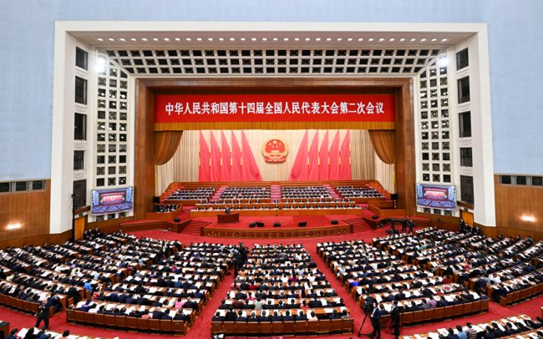
2023年行业情况
一
一
从国际看，世界经济复苏乏力，外部环境对我国的发展产生了许多不利的影响；从国内看，经历了三年新冠疫情的冲击，经济恢复发展遇有不少困难，及周期性和结构性问题。
盐行业的发展，同样面临和经受了诸多的困难与问题，机遇和挑战并存。

Slide 5
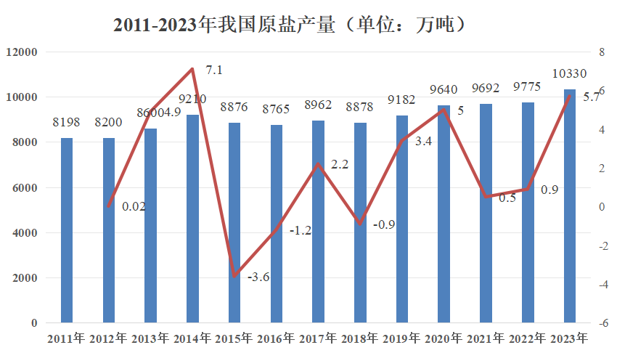
2023年行业情况
一
一
 | 累计产量（万吨） | 同比增减（%） | 占比（%）
海盐 | 2400 | 12.97 | 23.23
井矿盐 | 6050 | 1.31 | 58.57
湖盐 | 1880 | 12.04 | 18.20
合计 | 10330 | 5.68 | 100
2023年我国原盐产能产量情况
协会初步调研数据显示，2023年我国原盐产能约12400万吨，增长320万吨。
2023年我国原盐累计产量约10330万吨，同比增加5.68%。其中海盐产量约2400万吨，同比减少7.4%；井矿盐产量约6050万吨，同比增加3.1%；湖盐产量约1880万吨，同比增加4.4%。

Slide 6
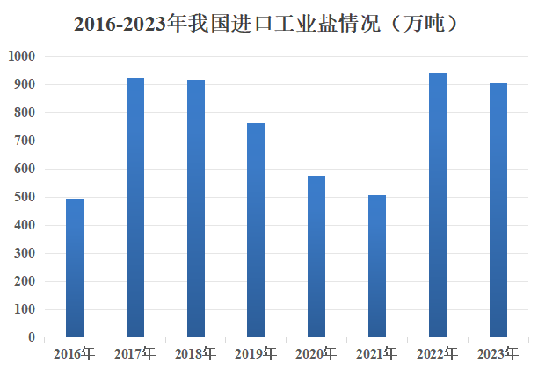
2023年行业情况
一
一
 | 数量（万吨） | 同比增减（%）
累计进口工业盐 | 908.52 | -3.61
累计出口工业盐 | 74.97 | 5.09
2023年我国盐进出口情况
2023年我国累计进口工业盐908.52万吨，同比减少3.61%，但依然保持在较高水平。
2023年我国累计出口工业盐74.97万吨，同比增加5.09%。

Slide 7
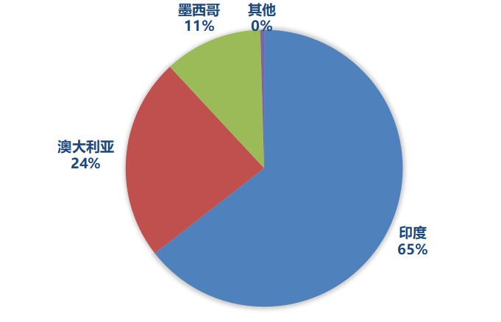
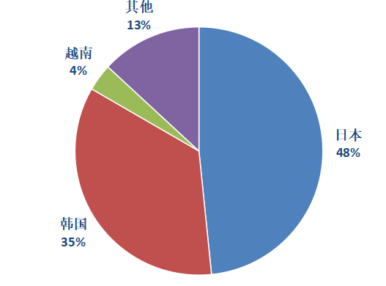
2023年行业情况
一
一
工业盐进口国家情况
工业盐出口国家情况
主要工业盐进出口国情况（单位：万吨）
从进口工业盐国家来看，从印度进口工业盐占比64.47%，从澳大利亚进口工业盐占比23.62%，从墨西哥进口工业盐占比11.46%。
从出口工业盐国家来看，出口至日本的工业盐量占比为48.38%，出口至韩国的工业盐占比34.96%，出口至越南的工业盐占比3.53%。

Slide 8
2023年行业情况
一
一
 | 数量（亿元） | 同比增减（%）
资产总额 | 905.66 | 1.87
营业收入 | 214.92 | -6.27
利润总额 | 24.15 | -23.15
据国家统计局数据显示，2023年我国制盐行业规模以上企业资产总额905.66亿元，同比增长1.87%；营业收入214.92亿元，同比减少6.27%。利润总额24.15亿元，同比减少23.15%。

Slide 9
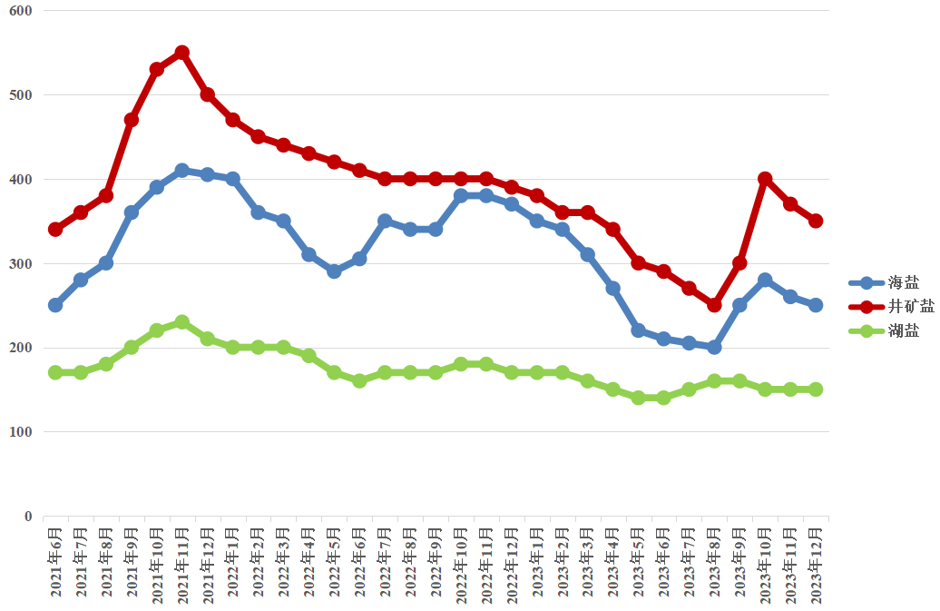
2023年行业情况
一
一
国内盐业市场价格走势情况
工业盐方面，海盐平均价格约250元/吨，较年初下降28.57%；井矿盐平均价格约350元/吨，较年初下降7.89%；湖盐平均价格约150元/吨，较年初下降11.76%。
2020-2023年我国工业盐市场呈现出由大幅走高到缓慢降低的过程。

Slide 10
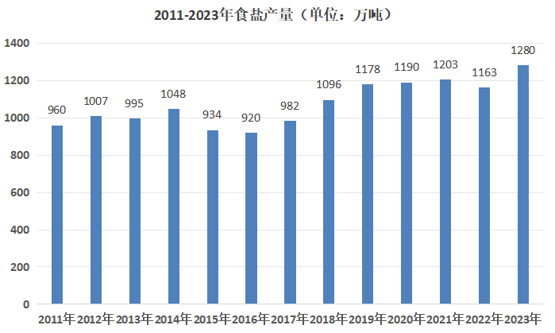
2023年行业情况
一
一
 | 数量（万吨） | 同比增减（%）
食用盐产量 | 1280 | 10.06
2023年我国食盐产销情况
协会初步调研数据显示，2023年我国食盐累计产量约1280万吨，同比增长10.06%。
食盐整体产量变化不大。

Slide 11
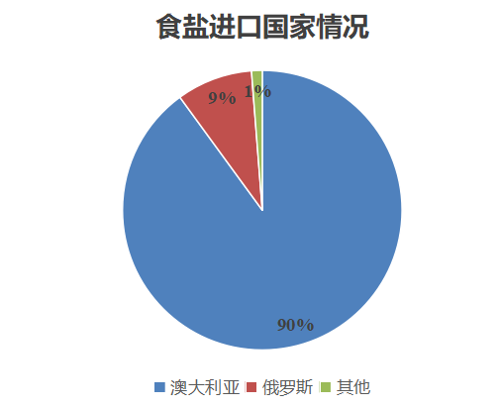
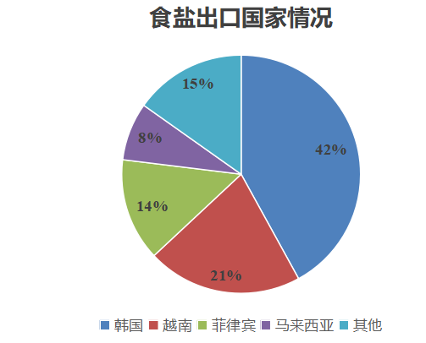
2023年行业情况
一
一
 | 数量（万吨） | 同比增减（%）
累计进口食盐 | 14.55 | 43.21
累计出口食盐 | 81.15 | 26.66
2023年我国食盐进出口情况
2023年我国累计进口食用盐总量14.55万吨，同比增加43.21%。
2023年我国累计出口食用盐81.15万吨，同比增加26.66%

Slide 12
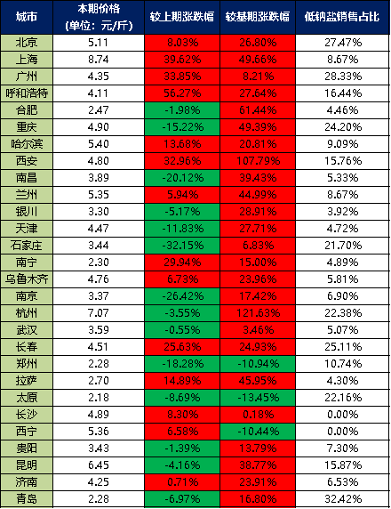
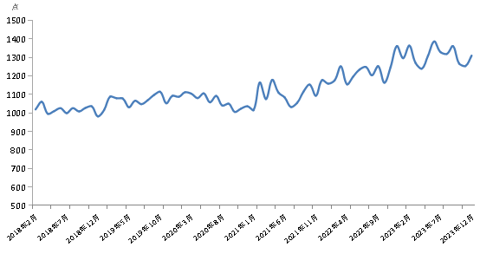
2023年行业情况
一
一
食盐方面，根据新华·中盐食用盐（商超）价格指数显示，2023年12月食盐价格指数较去年同期同比下跌3.78%。
一二季食盐价格整体处于低位运行。；三季度食盐市场受外界环境影响波动较大，8 月底的抢盐风波，使得食盐市场需求大幅增加，食盐 产销量均出现增长，价格有一定程度的回调； 四季度食盐销售乏力，食盐市场重新回归低迷态势，价格有所下降。
国内盐业市场价格走势情况

Slide 13
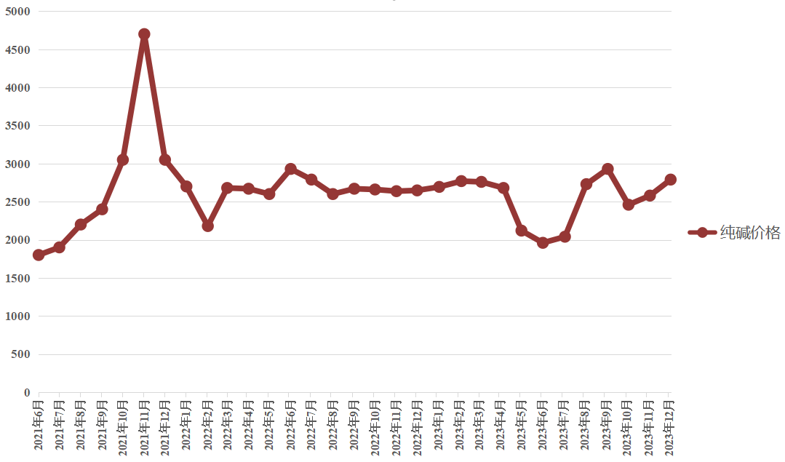
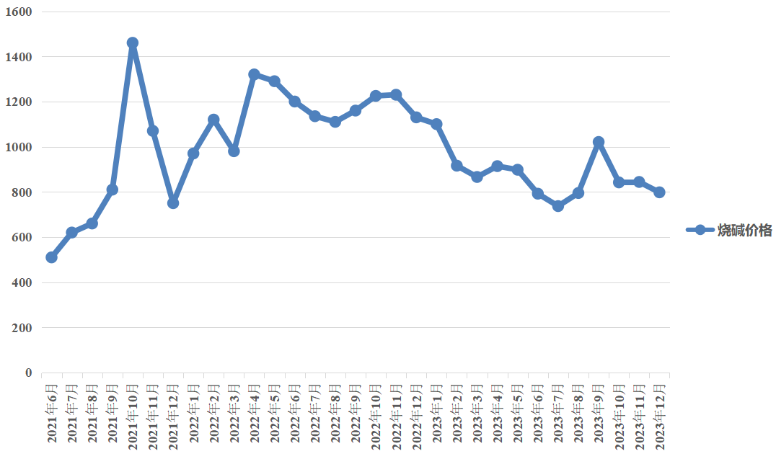
2023年行业情况
一
一
据中国纯碱工业协会数据显示，2023年纯碱产能3533万吨，新增产能505万吨（其中内蒙古博源投产400万吨天然碱）；产量3228万吨， 同比增长10.9%。
据中国氯碱工业协会数据显示，2023年烧碱产能4841万吨，新增产能213万吨；烧碱产量4101万吨，同比增长3.5%。

Slide 14
2023年行业情况
一
一
01
02
03
我国盐产能产量稳定增长
工业盐下游需求继续保持增加
食盐消费需求或将有所减少

Slide 15
2023年行业情况
一
一
2024-2025年拟新增产能
省份 | 新增产能 | 情况
江苏省 | 100万吨 | 苏盐井神制盐项目一期
甘肃省 | 40万吨 | 漳盐圣雪制盐项目二期
山东省 | 120万吨 | 肥城海晶盐化制盐项目
山东省 | 120万吨 | 鲁盐集团盐穴配套项目
陕西省 | 100万吨 | 陕西北元化工制盐项目
PS：上述项目均处在计划或初步建设阶段，投产具体时间要根据市场和建设进度情况。

Slide 16
02
我国盐业推动高质量发展情况

Slide 17
盐业推动高质量发展情况
二
一
推进转型升级，实现产业链多元发展
加快科技创新，提升行业技术进步
01
02
推进“三品”工作建设情况
03
04
食盐生产经营产销合作合作形式显现多种方式

Slide 18
盐业推动高质量发展情况
二
推进转型升级，实现产业链多元发展
海盐
井矿盐
湖盐
立足盐田综合利用、生态保护、水产养殖、风光发电、工业旅游等与海盐生产相结合的业态模式已经初步形成
立足于产业链延伸，盐碱联产、盐碱钙联产、盐电热联产，以及矿山盐穴资源开发利用等技术不断推进
立足于发展与环境保护同步，逐步形成了原盐、钾盐、元明粉、金属钠、氯酸钠、盐湖生物等资源综合利用格局
一
二
三

Slide 19
盐业推动高质量发展情况
二
一
加快科技创新，提升行业技术进步
苏盐井神公司建成国内首套MVR盐钙联产生产线
其他行业企业也在逐步加快科技创新......
中盐金坛盐穴建立了压缩空气储能国家示范项目
江盐集团建成“5G+全链接智能工厂

Slide 20
盐业推动高质量发展情况
二
推进“三品”工作建设情况
增品种
提品质
创品牌
要增加中高端消费品的供给，进一步提升消费品的有效供给能力和水平。发展健康的食品
与国外中高端消费品对标；开展国内外中高端消费品质量品质比对；加强质量的标准化管理；推进质量检验检测和认证
提出品牌竞争力，鼓励企业制定品牌发展战略，提高品牌产品的性价比。提出培育知名品牌，推动中华老字号的传承升级
一
二
三

Slide 21
盐业推动高质量发展情况
二
一
传承中华文化
社会认同与信誉
01
02
中华老字号
体现品牌价值
03
04
弘扬经营之道与工匠精神

Slide 22
盐业推动高质量发展情况
二
一
食盐生产经营产销合作合作形式显现多种方式
行业已由改革初期的竞争无序逐渐开始理性化
中盐协会积极推动产销合作的工作
01
02
03
04
打价格战的问题暂时没有得到彻底解决
打价格战违背了盐业体制改革的初衷

Slide 23
盐业推动高质量发展情况
二
“十三五”发展状况
一
行业发发展过程中值得注意和需要深入研究的几个问题（一）：
1
人才短缺和招工难，老龄化非常严重
2
数字化、智能化建设需在全行业普遍加快推进
3
食盐市场中的低价恶性竞争依然存在
4
加碘盐与未加碘盐供应比例失调

Slide 24
盐业推动高质量发展情况
二
“十三五”发展状况
一
行业发发展过程中值得注意和需要深入研究的几个问题（二）：
5
盐穴储能储气与国家能源战略和能源储备的关系
6
市场竞争与合作的关系
7
食盐专营制度下的食盐市场竞争
8
市场占有率与企业核心竞争力的关系

Slide 25
03
对《政府工作报告》中有关重点任务的思考

Slide 26
对《政府工作报告》的思考
三
一
01
02
03
把握2024年国家对经济社会发展总体要求
把握国家宏观经济政策的走向
把握2024年政府提出工作任务

Slide 27
对《政府工作报告》的思考
三
“十三五”发展状况
一
2024年政府提出工作任务1：
1
大力推进现代化产业体系建设，加快发展新质生产力
2
着力扩大国内需求，推动经济实现良性循环
3
坚定不移深化改革，增强发展内生动力
4
扩大高水平对外开放，促进互利共赢

Slide 28
对《政府工作报告》的思考
三
“十三五”发展状况
一
2024年政府提出工作任务2：
5
更好统筹发展和安全，有效防范化解重点领域风险
6
推动城乡融合和区域协调发展，大力优化经济布局
7
加强生态文明建设，推进绿色低碳发展
8
切实保障和改善民生，加强和创新社会治理

Slide 29
谢 谢！

